Slide 1

DE#1 Team 1
OkFood Delivery !
Syaikh fatahillah Hadini
Ridho Achmadi
Muhammad Fadhli

Slide 2

Content
Latar Belakang
Pembagian Task
Tujuan
Feature/Project Documentation
Tools

Slide 3
Latar Belakang
OK! Food Delivery
customer registrasi, jumlah order, keuntungan, average spending 1 orang customer setiap harinya dalam 1 bulan
memesan makanan
Ok Group
Segmentasi customer, transaksi yang masih ‘menggantung’, revenue harian per kota, growth harian dan kontribusi revenue per kota.
Memberikan report sebelum pukul 07.00

Slide 4
Tujuan
Membuat database sederhana dari perusahaan Ok Group dalam industri pesan-antar makanan dengan nama OK! Food Delivery.
Meningkatkan revenue dari OK! Food Delivery.
Menganalisis perkembangan dari OK! Food Delivery.

Slide 5






Tools yang digunakan
Edit dan analisis dokumen
Menejemen Data
Google Cloud: BigQuery
Google: Docs, Sheets, Looker
Analisis Data
Library yang digunakan:
OS
Pandas
Google Cloud BigQuery
Google Auth
Membuat diagram
JupyterLab

Slide 6
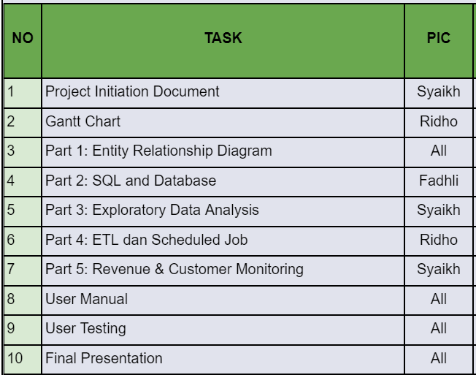
Pembagian Task Tim-1

Slide 7
Feature/
Project Documentation

Slide 8
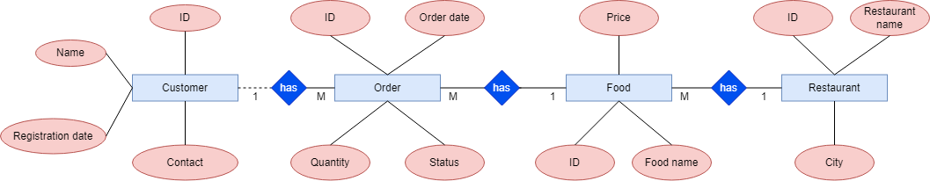
ERD

Slide 9
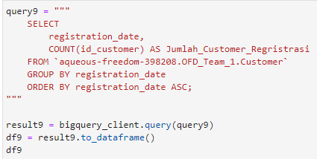
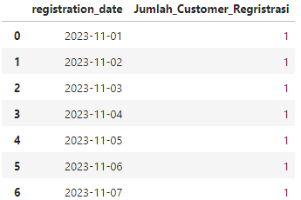
Berapa banyak customer yang registrasi di platform setiap harinya?
Script:
Output:

Slide 10
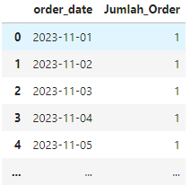
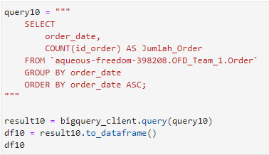
Berapa banyak jumlah order yang terbentuk setiap harinya?
Script:
Output:

Slide 11
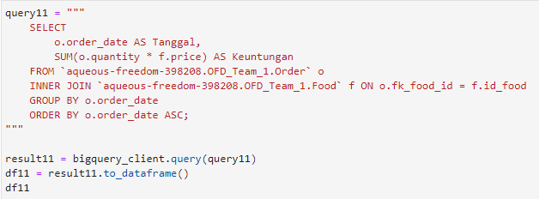
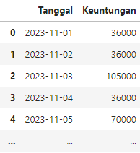
Berapa keuntungan yang didapat dari OK! Food Delivery setiap harinya?
Script:
Output:

Slide 12
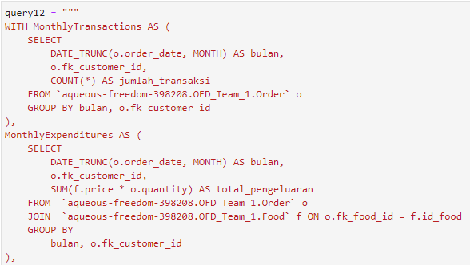
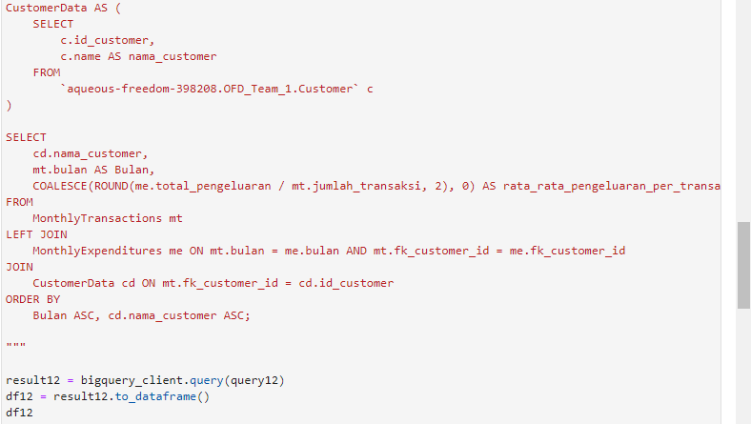
Berapa average spending 1 orang customer setiap harinya dalam 1 bulan?
Script:
Script:

Slide 13
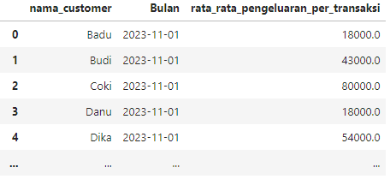
Berapa average spending 1 orang customer setiap harinya dalam 1 bulan?
Output:

Slide 14
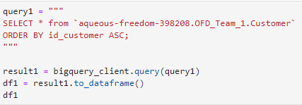
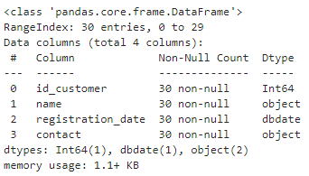
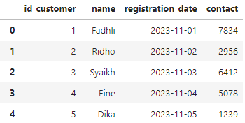
Apakah semua data yang masuk komplit? Semua column/row terisi?
Cek colomn dan row customer
Script:
Script:

Slide 15
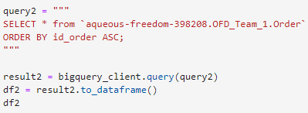
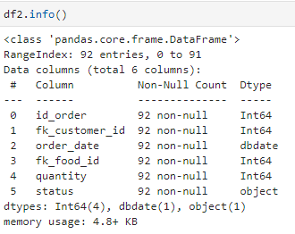
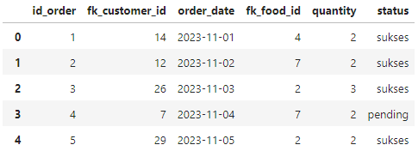
Apakah semua data yang masuk komplit? Semua column/row terisi?
Cek colomn dan row order
Script:
Script:

Slide 16
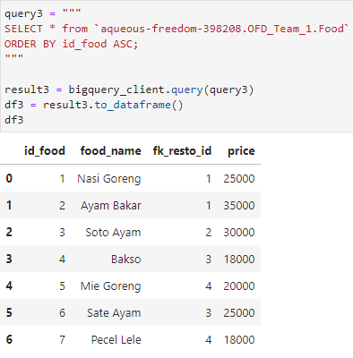
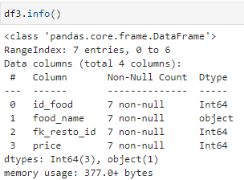
Apakah semua data yang masuk komplit? Semua column/row terisi?
Script:
Cek colomn dan row food
Script:

Slide 17
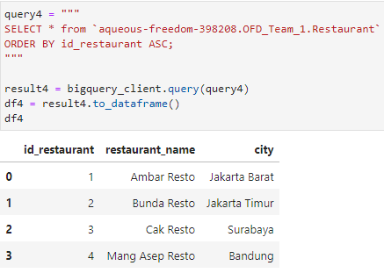
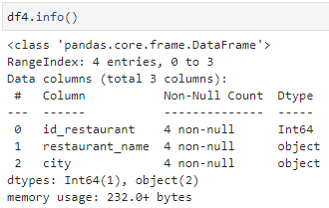
Apakah semua data yang masuk komplit? Semua column/row terisi?
Cek colomn dan row restaurant
Script:
Script:

Slide 18
Apakah ada data type yang tidak sesuai?
:Jawab: Dapat disimpulkan bahwa tidak ada data yang tidak sesuai dengan kondisi yang direncanakan. Semua data telah sesuai dengan persyaratan yang ditetapkan
Apakah ada pertanyaan utama tim business development sebelumnya masih bisa terjawab?
Jawab: Terkait pertanyaan-pertanyaan tim pengembangan bisnis, semuanya telah dijawab dan tidak ada lagi yang tertinggal.

Slide 19
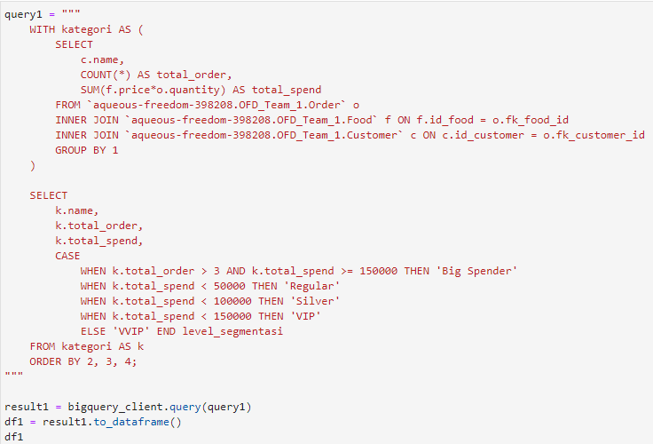
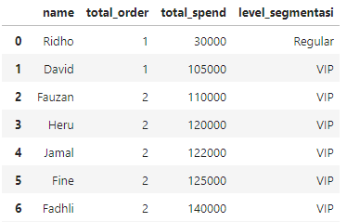
Segmentasi customer berdasarkan jumlah order dan uang yang sudah dikeluarkan di platform OK! Food Delivery? Ini akan menjadi dasar untuk tim marketing dalam upaya menjaga mereka agar mau terus menggunakan platform OK! Food Delivery.
Script:
Output:

Slide 20
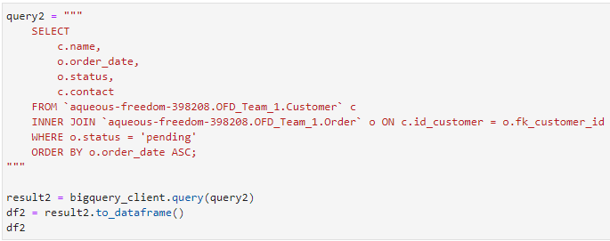
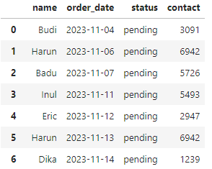
Semua transaksi yang masih ‘menggantung’ dari Day-1 agar bisa di follow up oleh tim operational / customer service
Script:
Output:

Slide 21
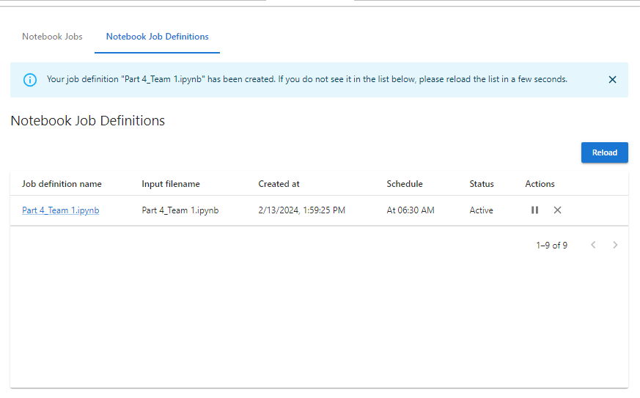
Schedule job sebelum pukul 07.00

Slide 22
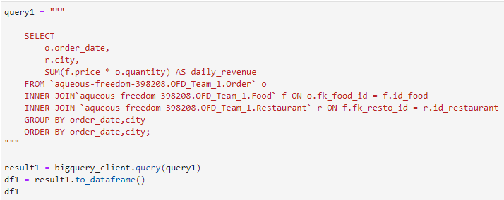
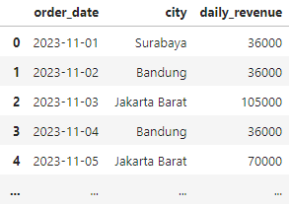
Revenue harian per kota (Dataset Tim-1)
Script:
Output:

Slide 23
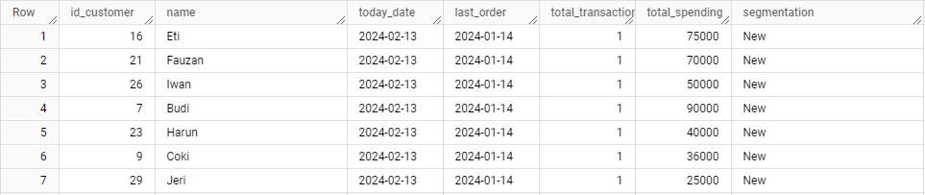
Customer segmentation report harian (Dataset Tim-1)
Script:
Output:
https://drive.google.com/file/d/1q-qVlxhO0jc4_yi7dlvBv7tK0Arst9BP/view?usp=sharing

Slide 24
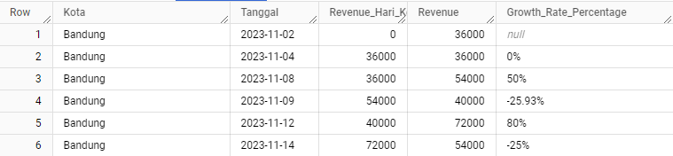
Growth harian (Dataset Tim-1)
Script:
Output:
https://drive.google.com/file/d/1pmgchQW4juTZerHfA6NeYHURf3gMWjMp/view?usp=drive_link

Slide 25
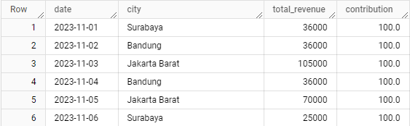
Kontribusi harian (Dataset Tim-1)
Script:
Output:
https://drive.google.com/file/d/10fw1G03EfC_JpMKNAkaOkXkVjZxEqbqL/view?usp=drive_link

Slide 26
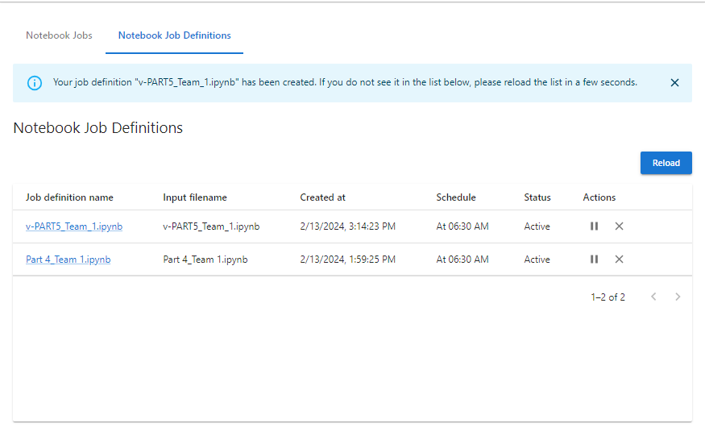
Schedule Job harian sebelum pukul 07.00

Slide 27
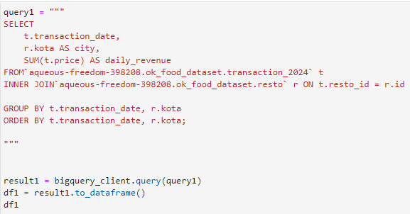
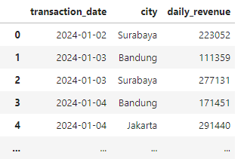
Revenue harian per kota (Dataset CodingID)
Script:
Output:

Slide 28
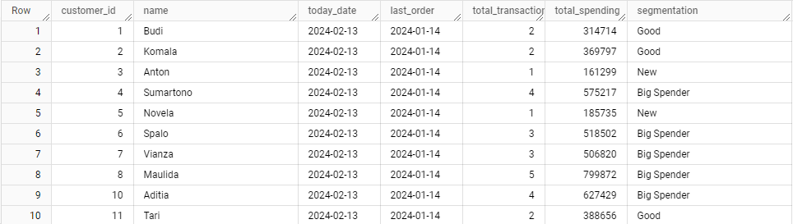
Customer segmentation report harian (Dataset CodingID)
Script:
Output:
https://drive.google.com/file/d/15lCHP0tMJrW7NWUFr9i0lIuvjdCnmH6f/view?usp=drive_link

Slide 29
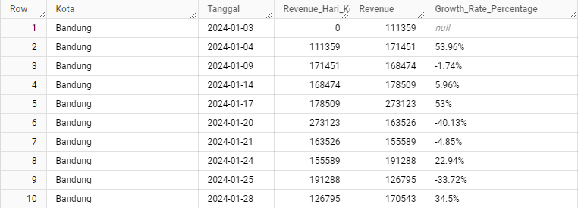
Growth harian (Dataset CodingID)
Script:
Output:
https://drive.google.com/file/d/1D4G-SRr9lTcIMAjuwRrW-bfc--5J9sp3/view?usp=drive_link

Slide 30
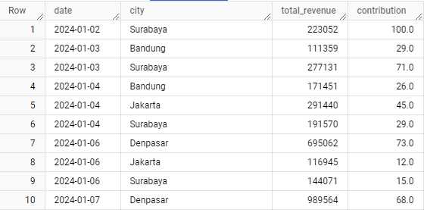
Kontribusi harian (Dataset CodingID)
Script:
Output:
https://drive.google.com/file/d/1wfrq9NxNoCsvt-7ssPat3nkfeXwAuOlN/view?usp=drive_link

Slide 31
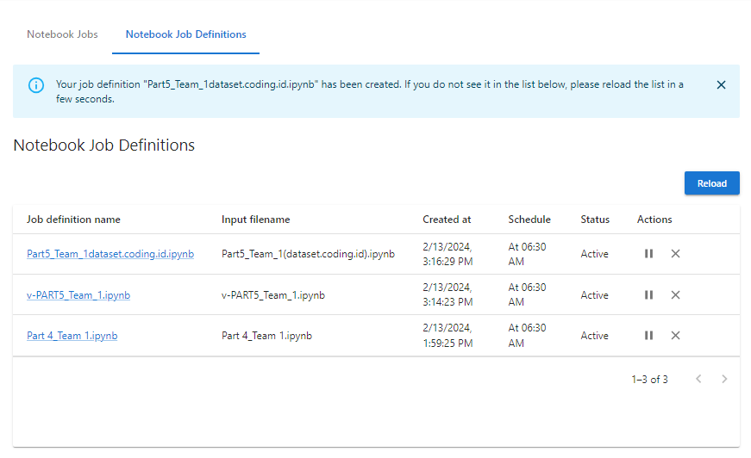
Schedule Job harian sebelum pukul 07.00

Slide 32
Link Dokumentasi lainnya:
https://drive.google.com/drive/folders/18qIgCZN8DdCaDET3DTzA6RWPEautAFjv?usp=drive_link

Slide 33
Kesimpulan
Telah dibuat database sederhana dari perusahaan Ok Group dalam industri pesan-antar makanan dengan nama OK! Food Delivery.
Dengan analisis data-data yang diberikan oleh tim Data Engineer diharapkan dapat meningkatkan revenue dari OK! Food Delivery.
Dengan analisis data-data yang diberikan oleh tim Data Engineer diharapkan dapat meningkatkan perkembangan dari OK! Food Delivery.

Slide 34


